Slide 1
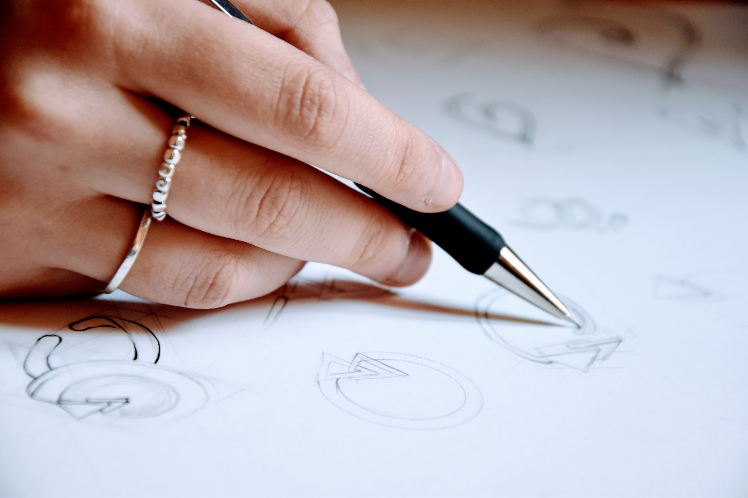
Progetto Gioielli Venturiani
IIS A. VENTURI MODENA
Progetto nazionale sull’innovazione digitale Anitec-Assiform 23-24
Digital anablers e le tecnologia per lo sviluppo dell'innovazione

Slide 2
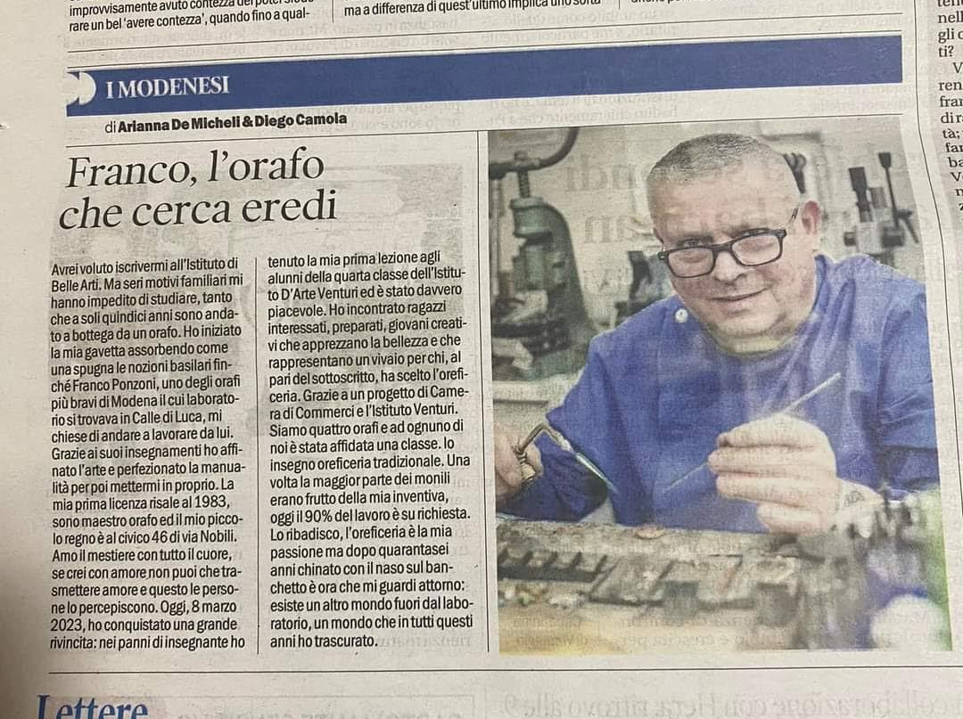
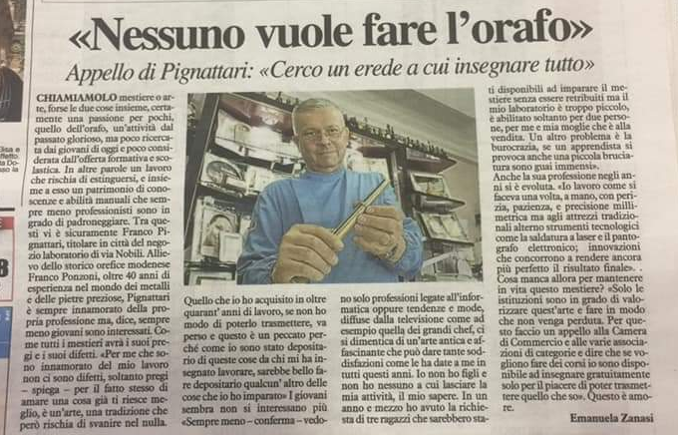

Slide 3
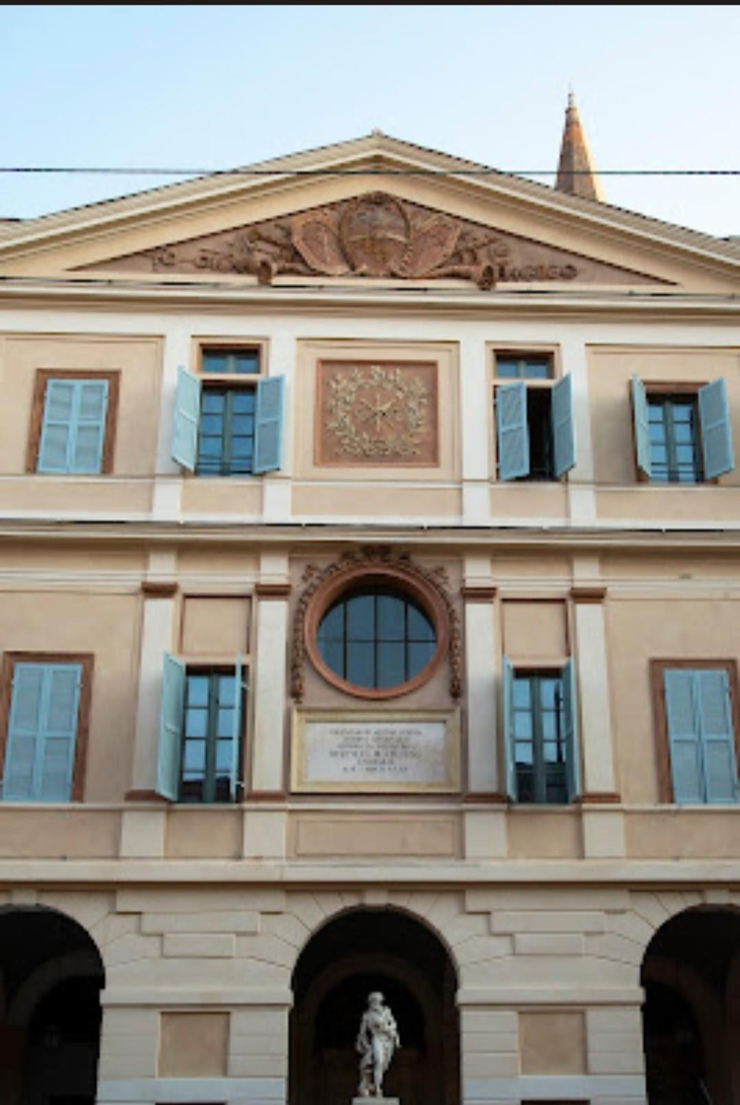
Da chi è nata l’idea?
L’idea è nata lo scorso anno da un gruppo di docenti dell'IIS "A.Venturi" di Modena ha raccolto la sfida e ha lanciato una call alla Camera di Commercio di Modena, invitando i propri iscritti a partecipare.
Cinque artigiani orafi modenesi hanno risposto all'appello, desiderosi di collaborare con i giovani studenti. Questo perché il settore orafo a Modena è considerato obsoleto.
Con la guida degli orafi artigiani, la scuola si è trasformata in un laboratorio di oreficeria.

Slide 4
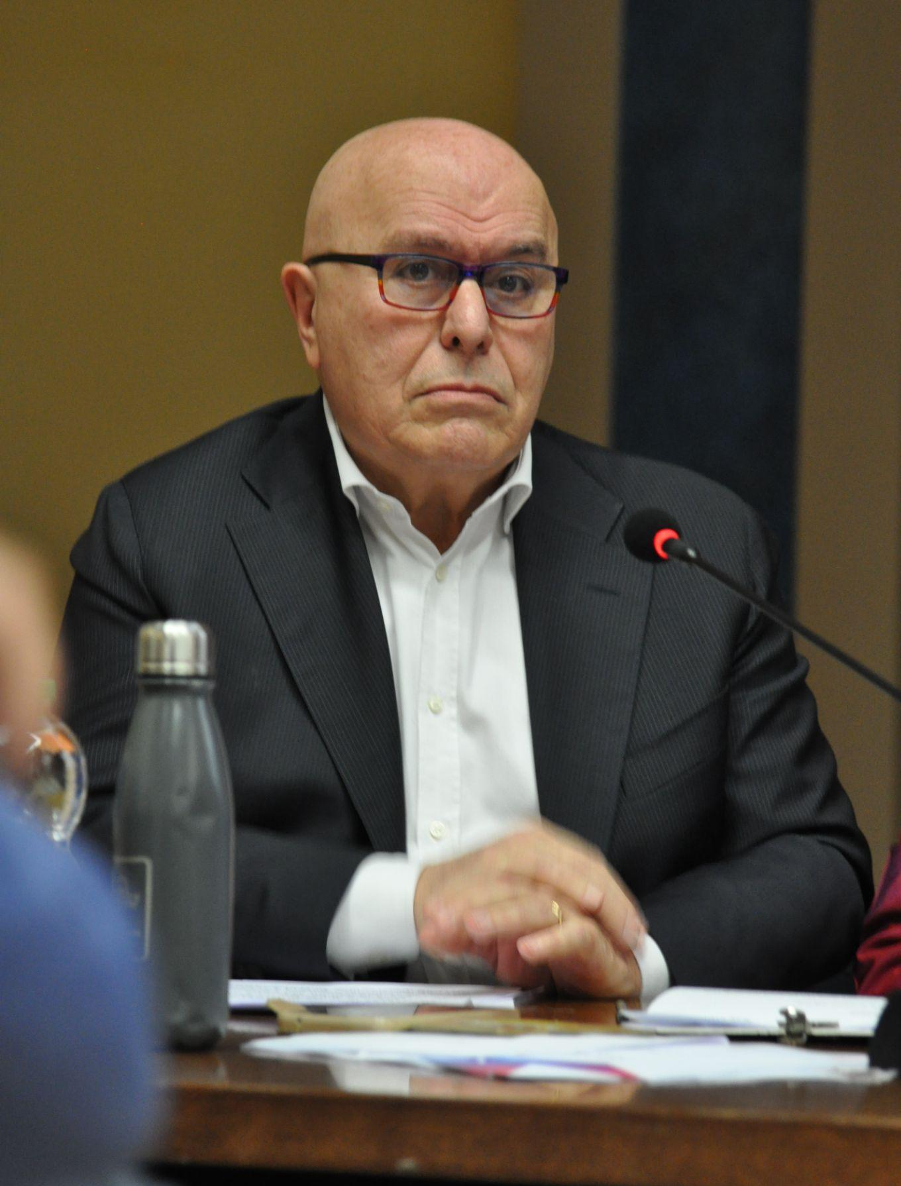


Partners
Studi orafi di Modena
Alberto Formenton Orafo
Aziende supporto ICT:
WASP - Kenstrapper

Slide 5


Slide 6
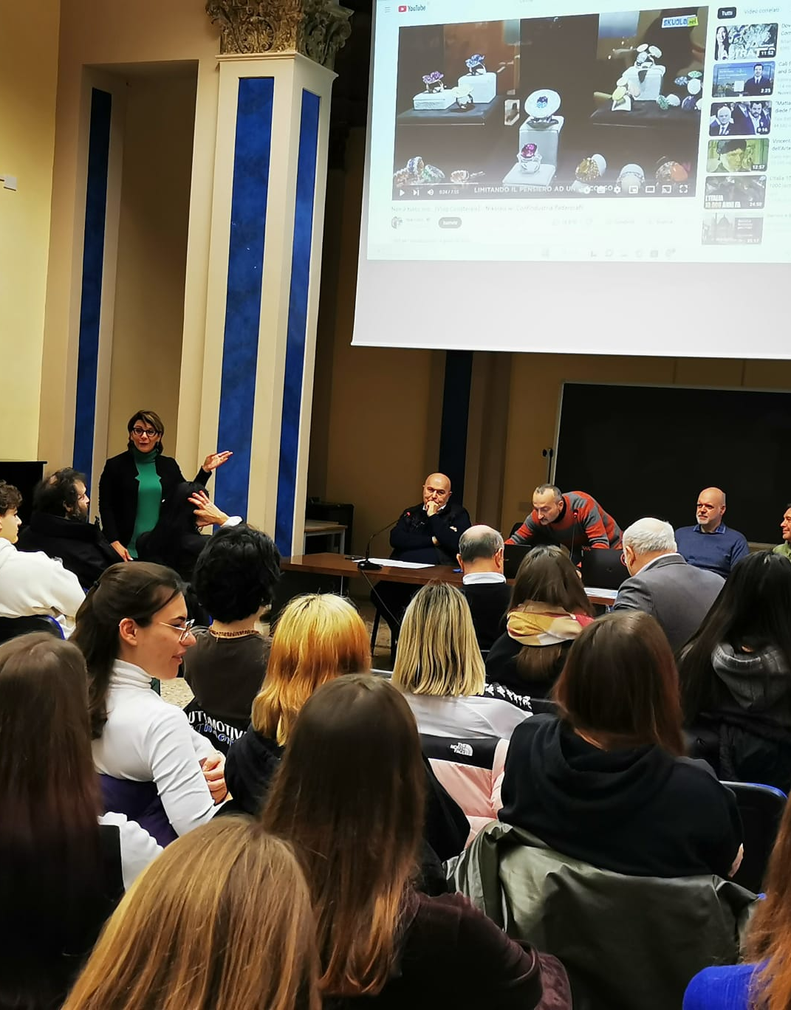
Obiettivi del progetto:
sostenere le collaborazioni tra scuole imprese e associazioni
favorire collaborazioni che contribuiscono all’orientamento professionale sui temi dell’innovazione digitale
coinvolgere formatori che investono sull’apprendimento delle nuove tecnologie necessarie agli alunni per entrare nel mondo del lavoro

Slide 7
Competenze trasversali:
Competenze digitali
Competenze imprenditoriali
Consapevolezza ed espressione culturale
Problem solving

Slide 8
Risultati attesi:
Orientamento professionale
Consapevolezza e conoscenza del territorio
Promozione STEAM al femminile
Crescita professionale negli studenti
Capacità di realizzazione di un prodotto dalla progettazione alla realizzazione finale

Slide 9
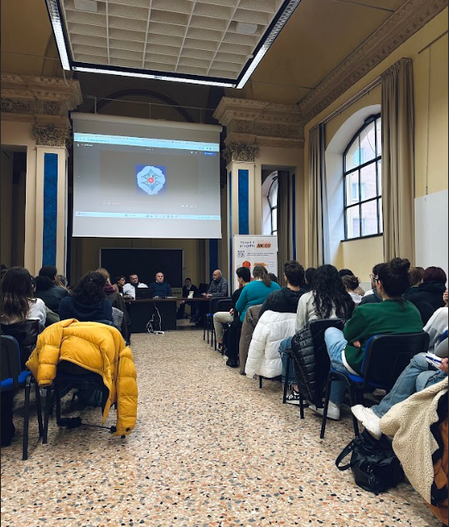
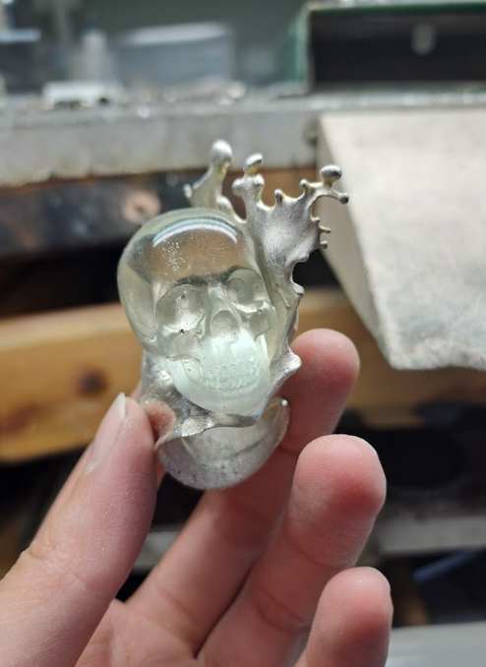
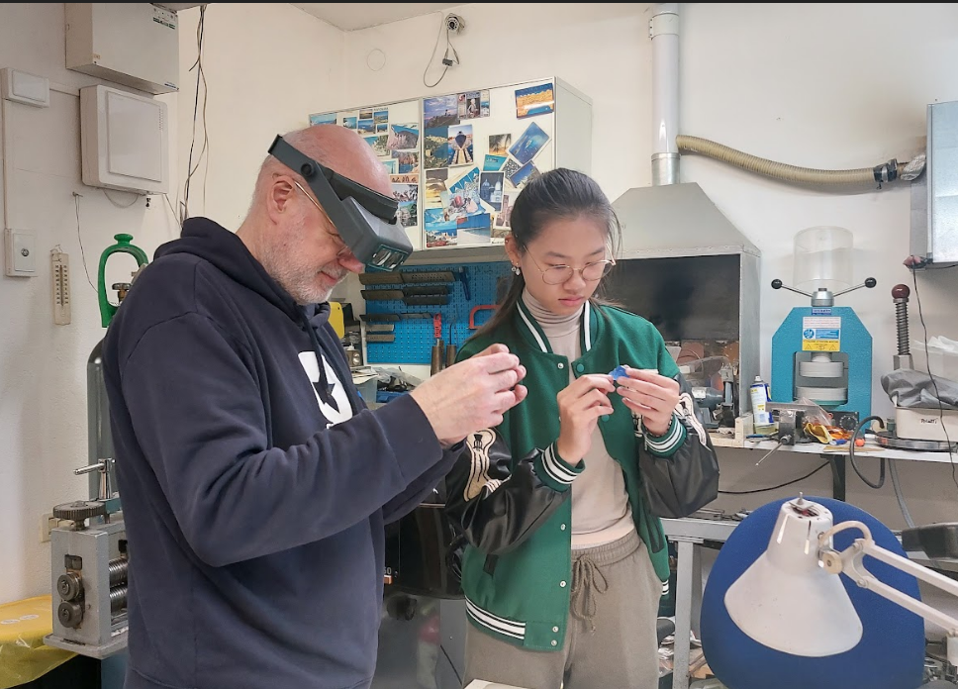
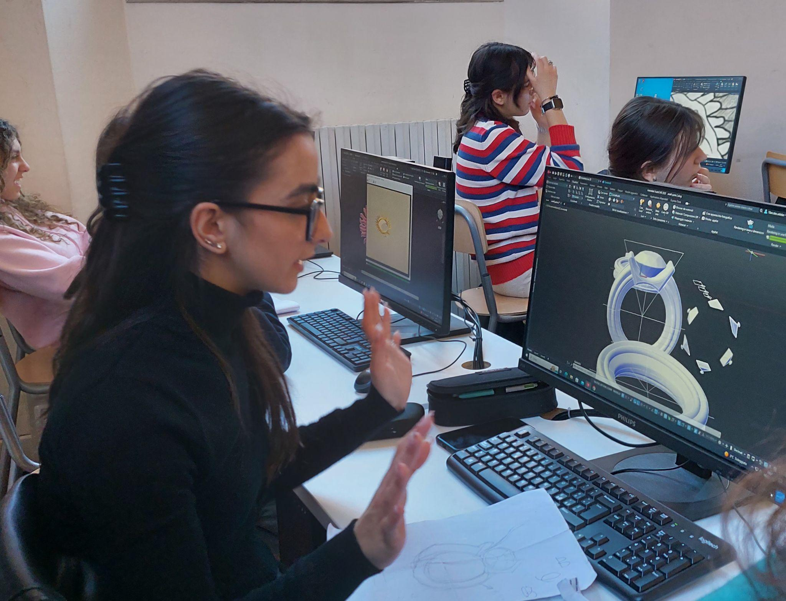
Fasi:
Realizzazione in metallo prezioso di 4 progetti scelti da vendere in beneficenza
Incontri di formazione con gli orafi per classi coinvolte
Attività di laboratorio in classe con gli orafi finalizzate alla progettazione
Attività nei laboratori degli orafi per la realizzazione di prototipi

Slide 10
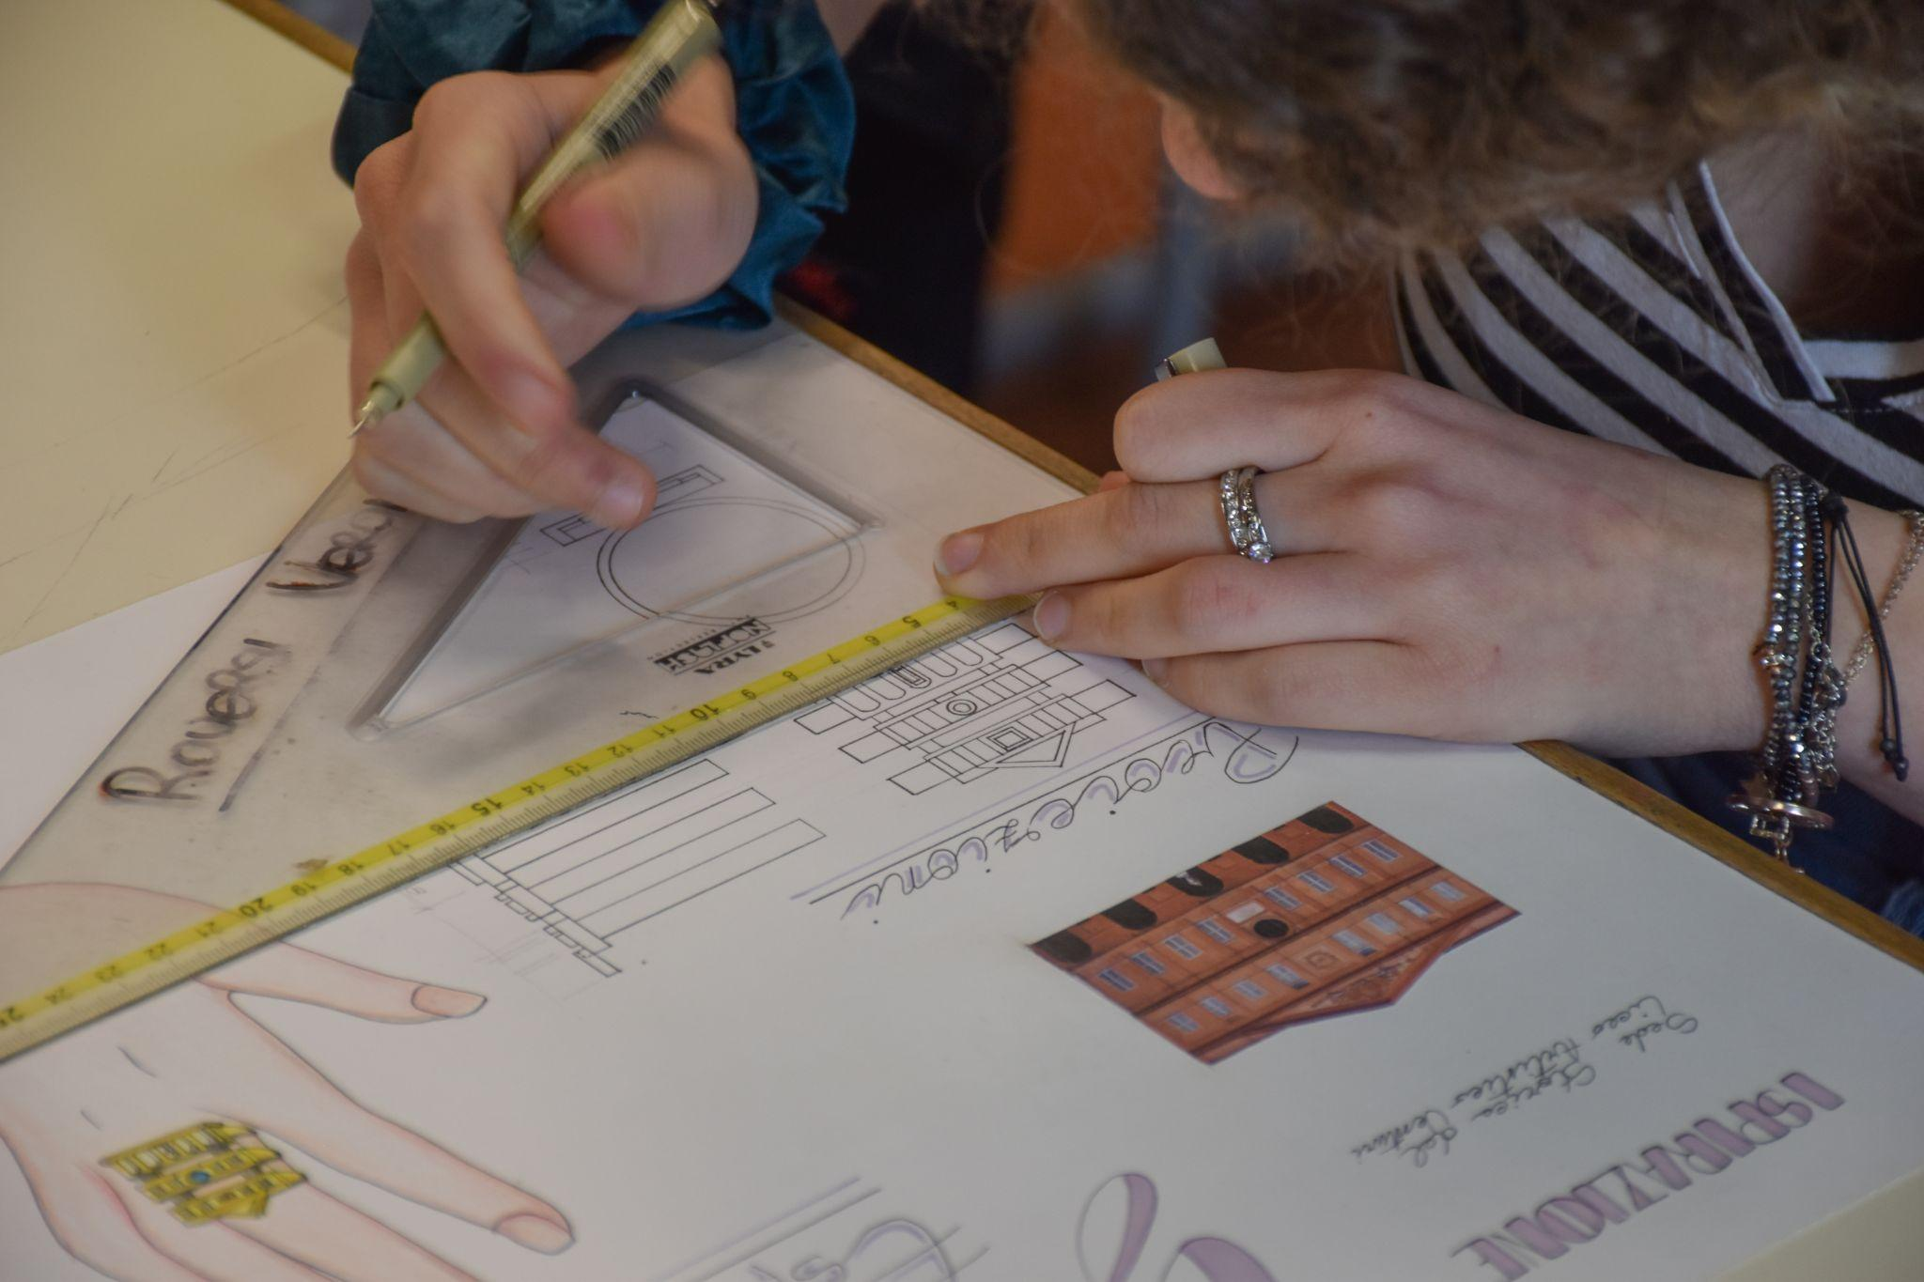
Primi bozzetti

Slide 11
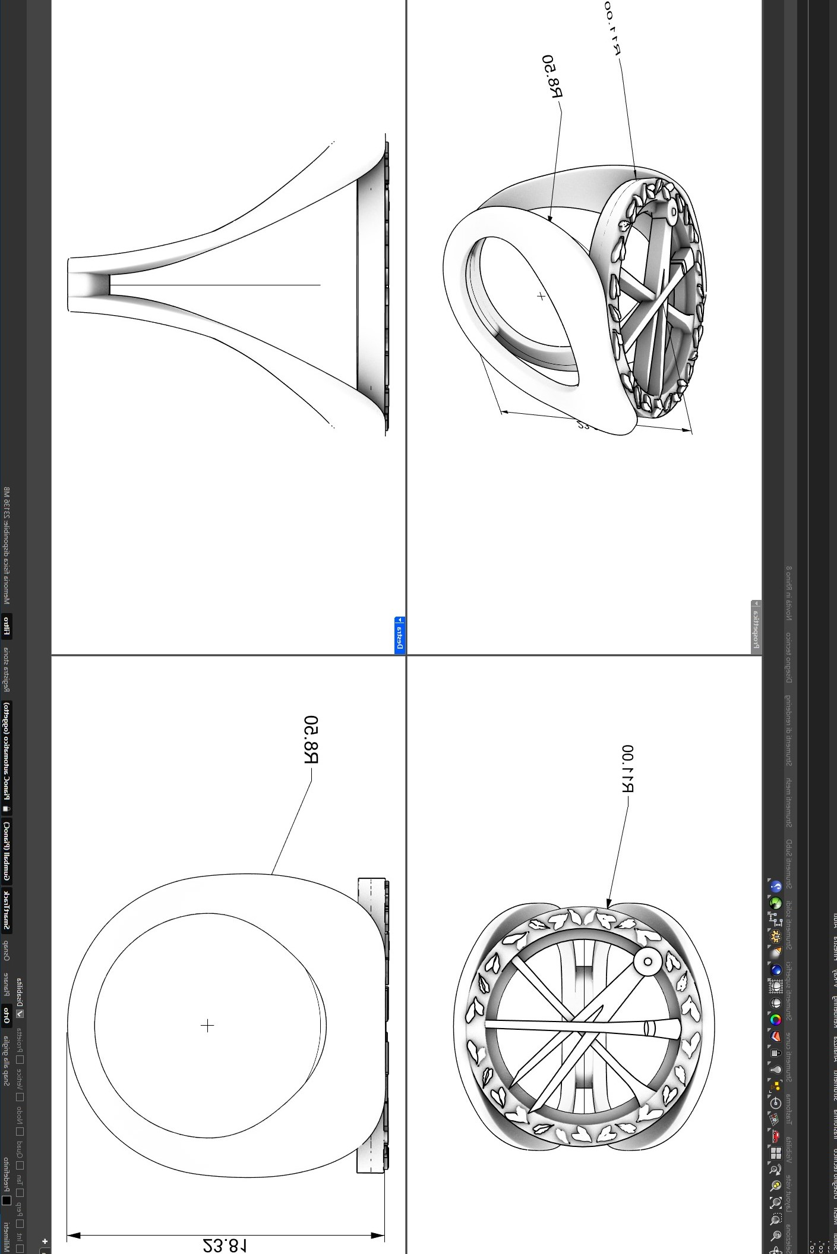
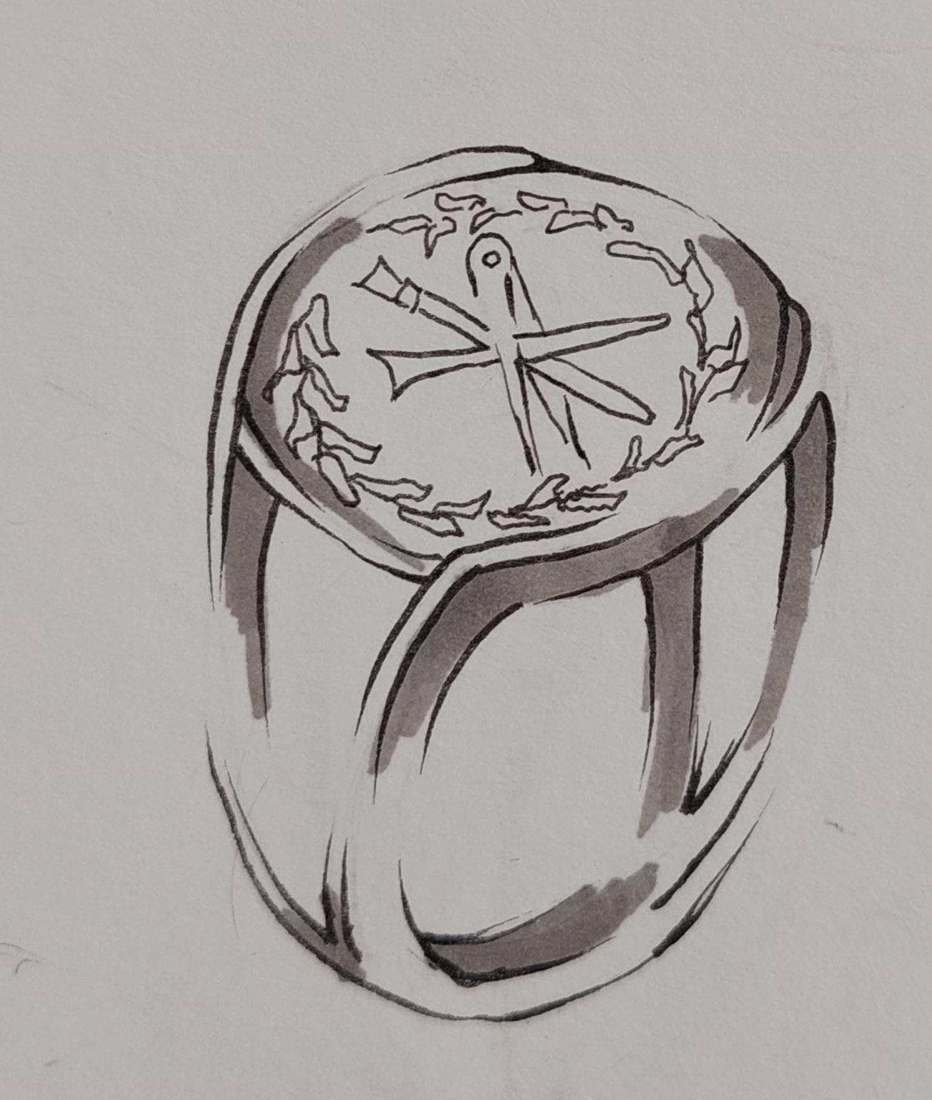
DAL DISEGNO ALLA PROGETTAZIONE CON AUTOCAD

Slide 12
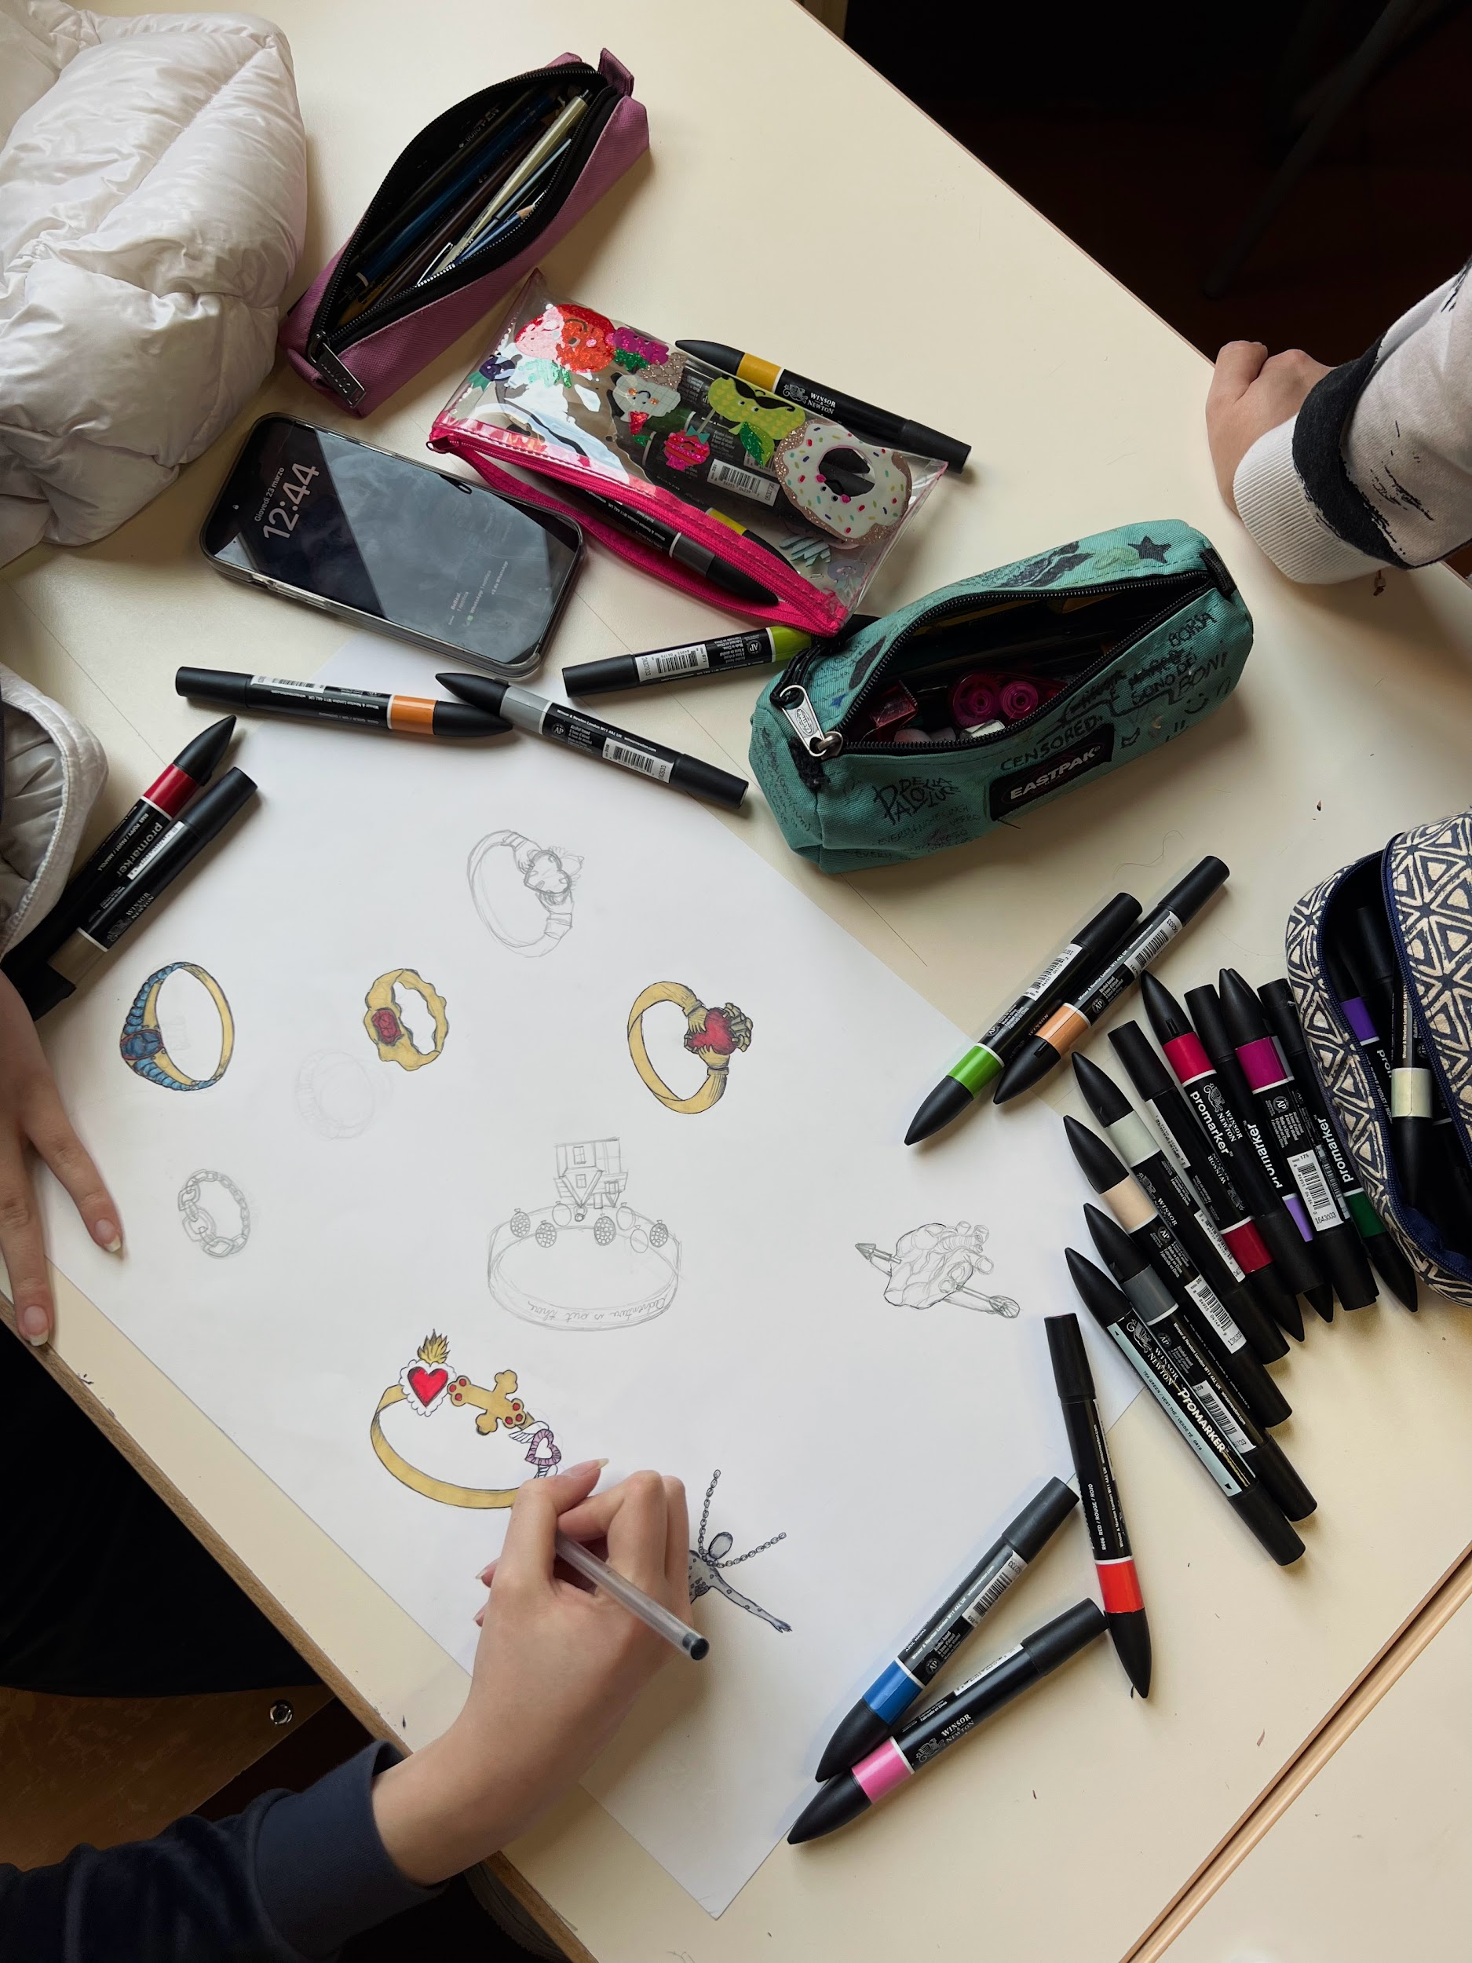
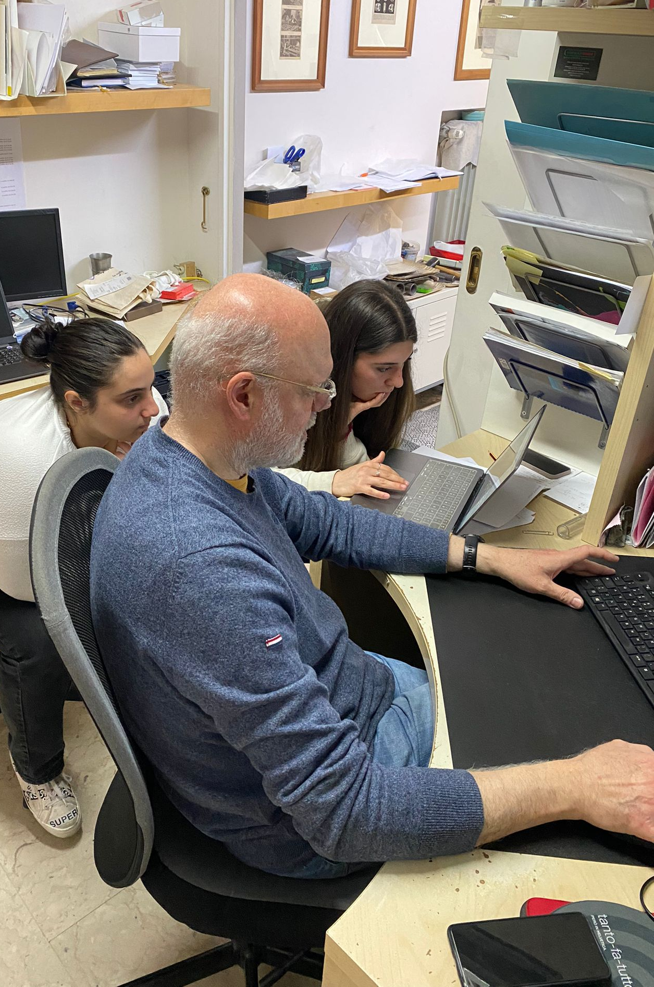
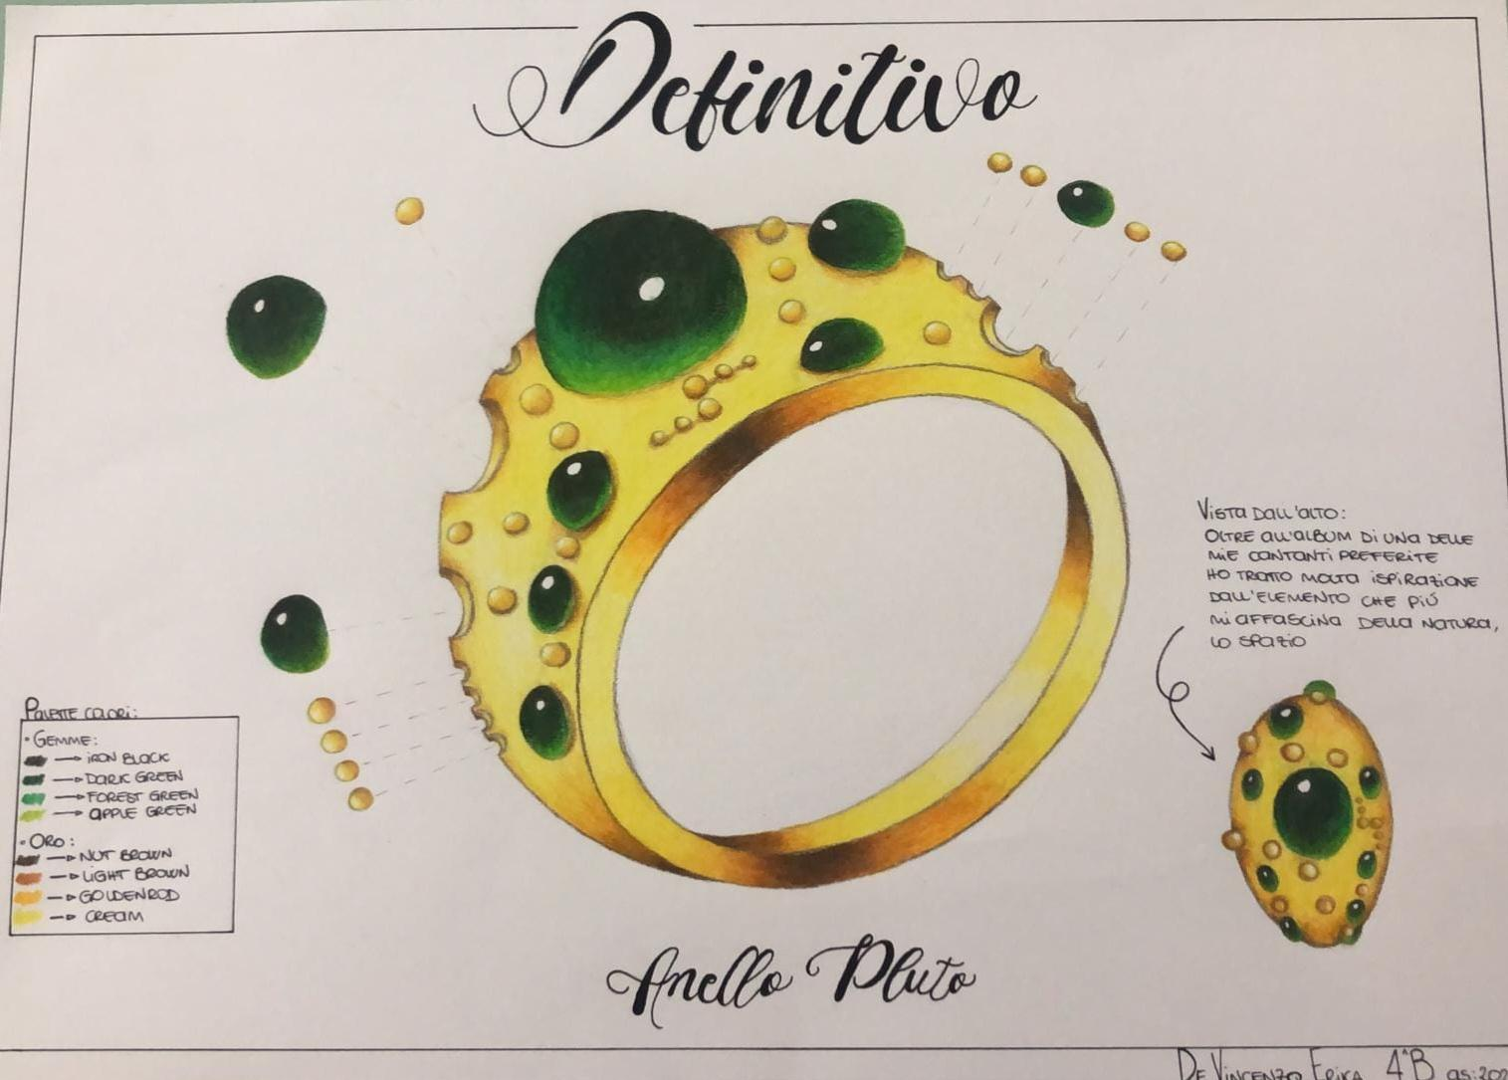
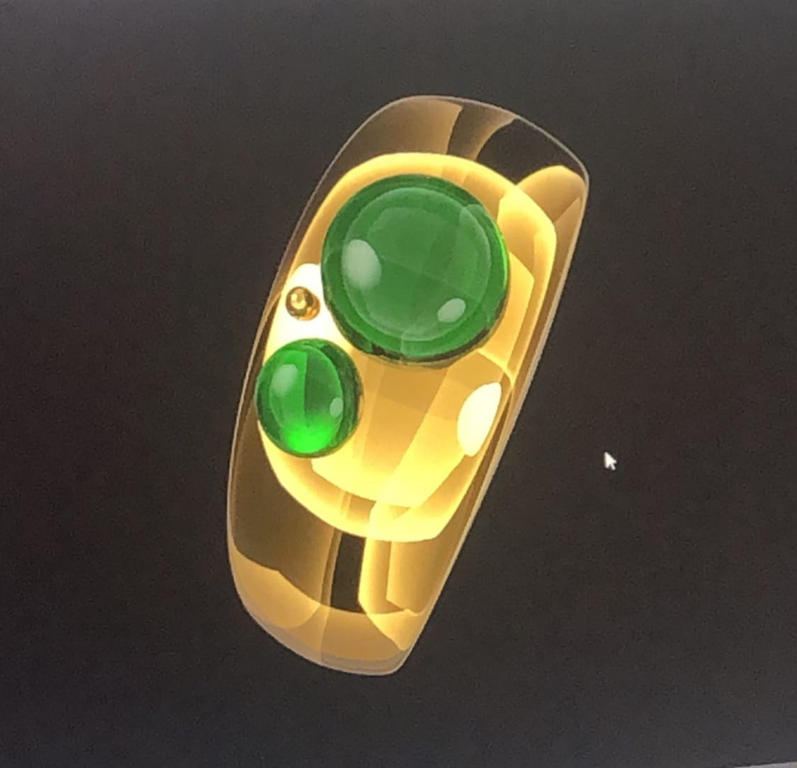
Bozzetti, progettazione in 3D

Slide 13
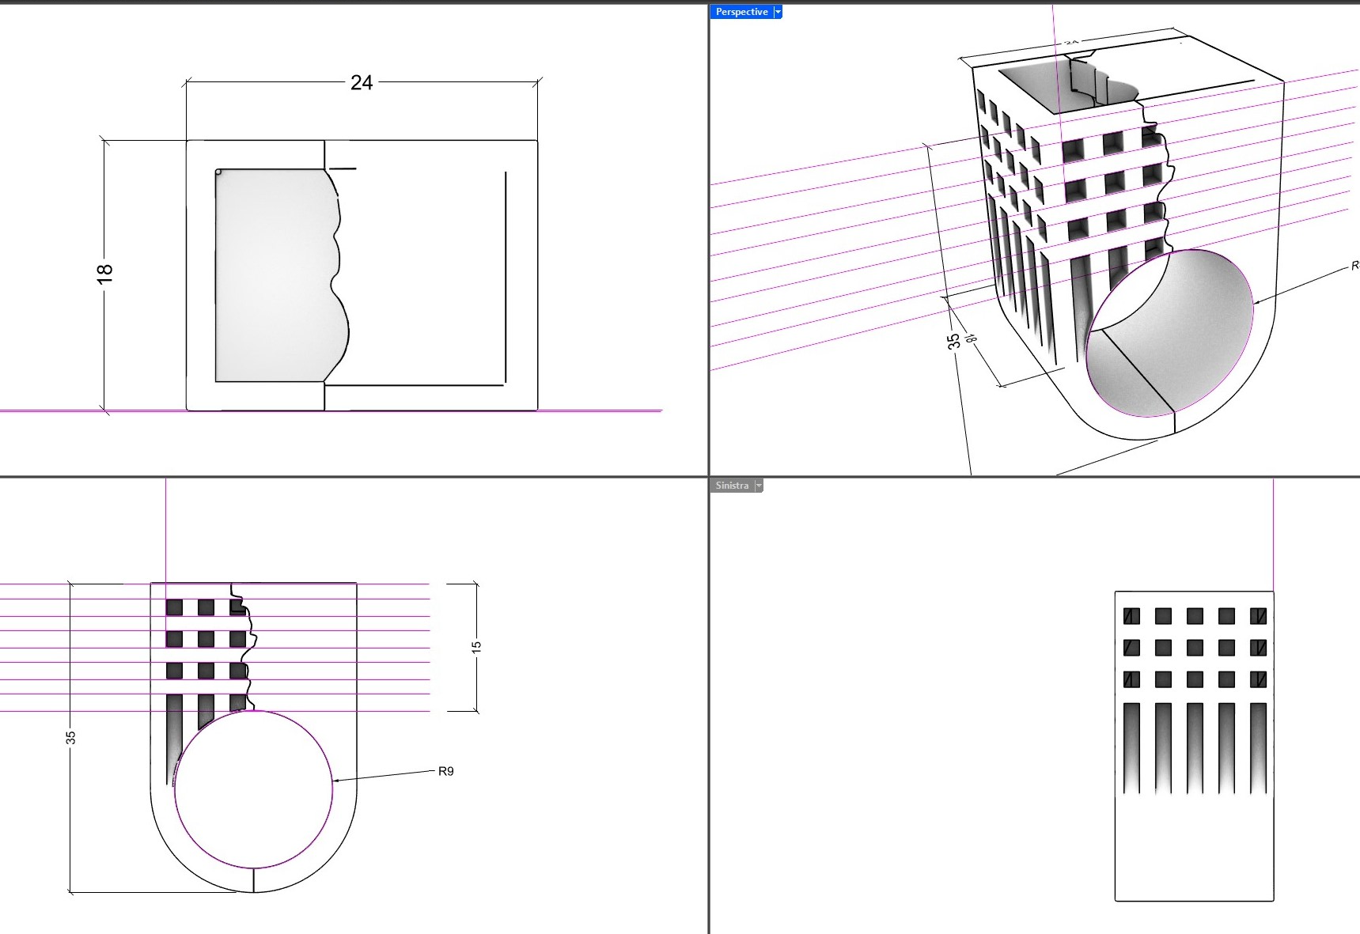
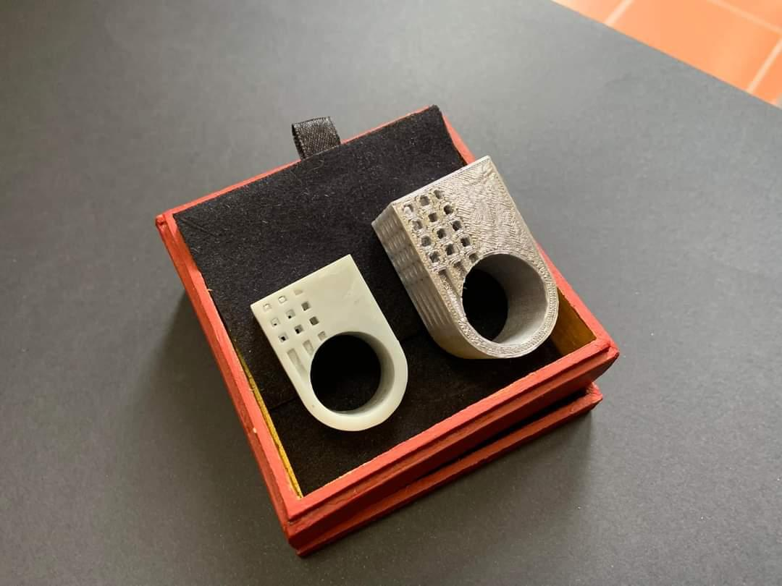
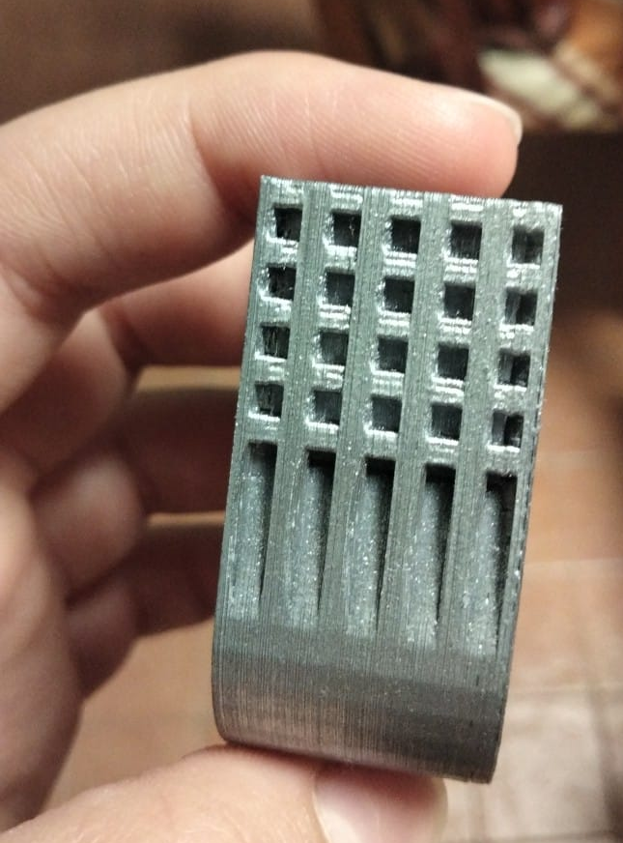
Ruolo del partner: la progettazione con Autocad
Gli incontri con l’orafo Formenton hanno permesso agli alunni di design dell’arredo e della ceramica, di trasferire la progettazione su carta in Autocad e poi con Rhinoceros, programma più’ performante, ad ottenere una maggiore definizione dei dettagli dei rendering.

Slide 14
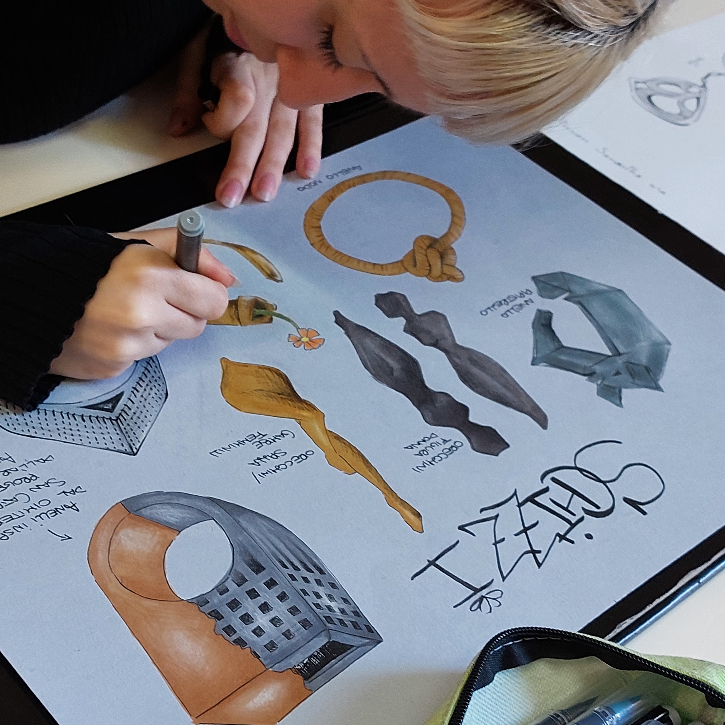
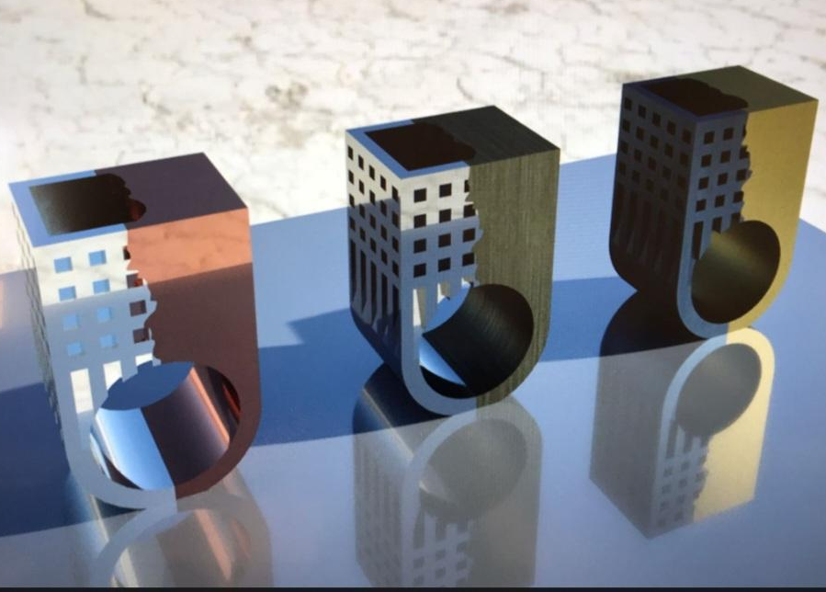
Rendering

Slide 15
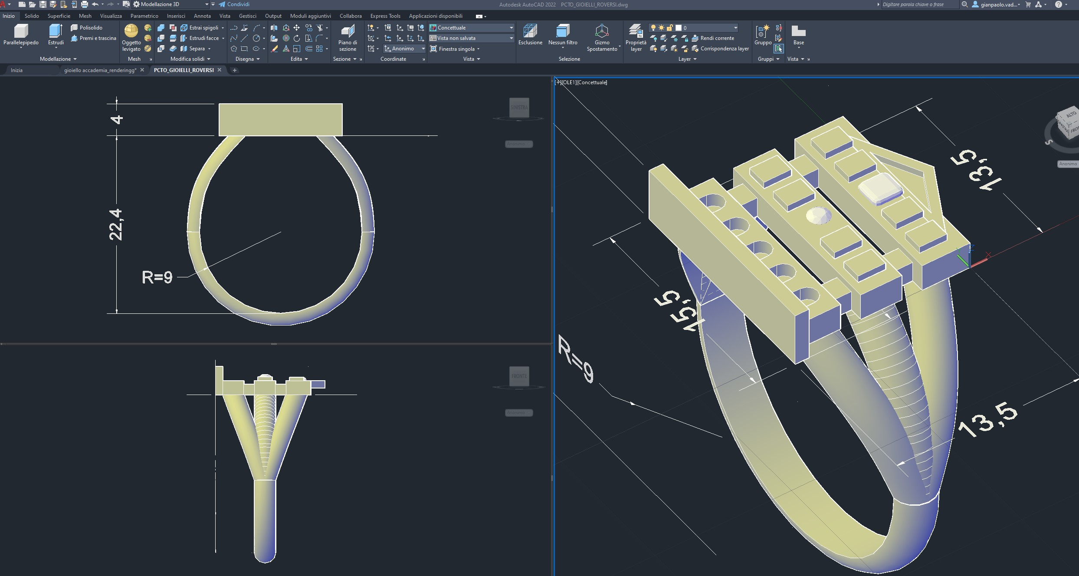
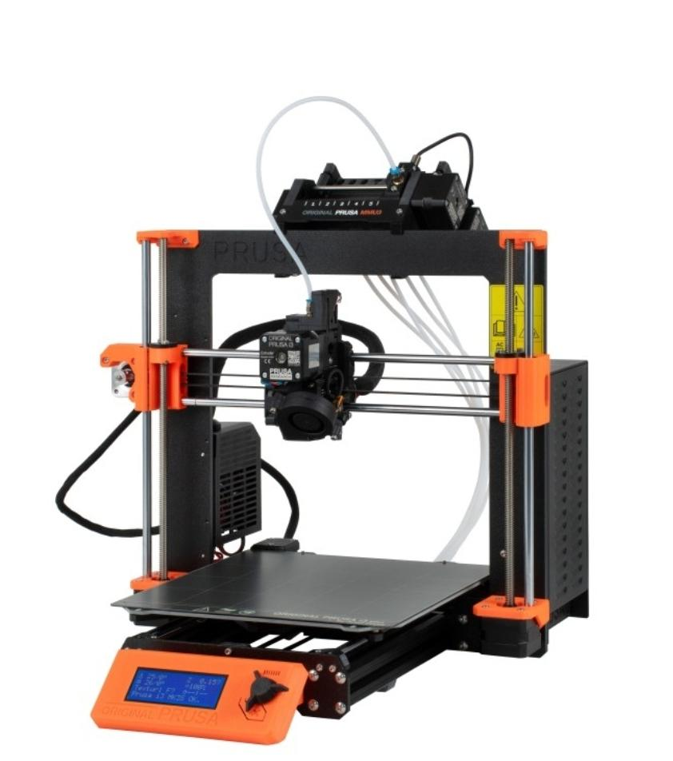
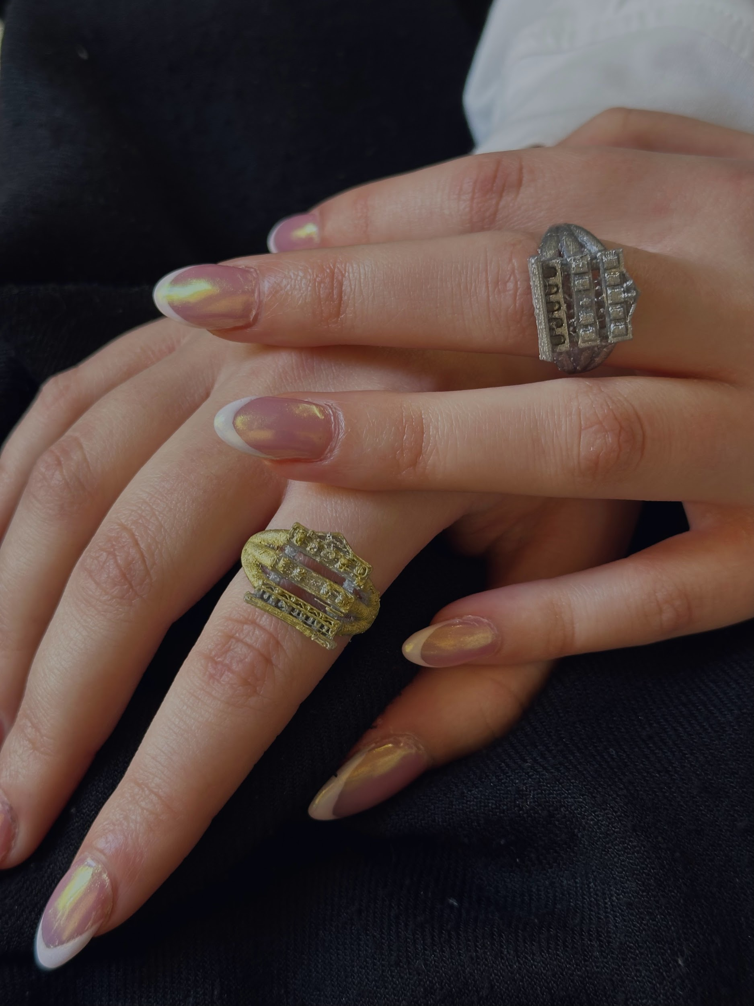
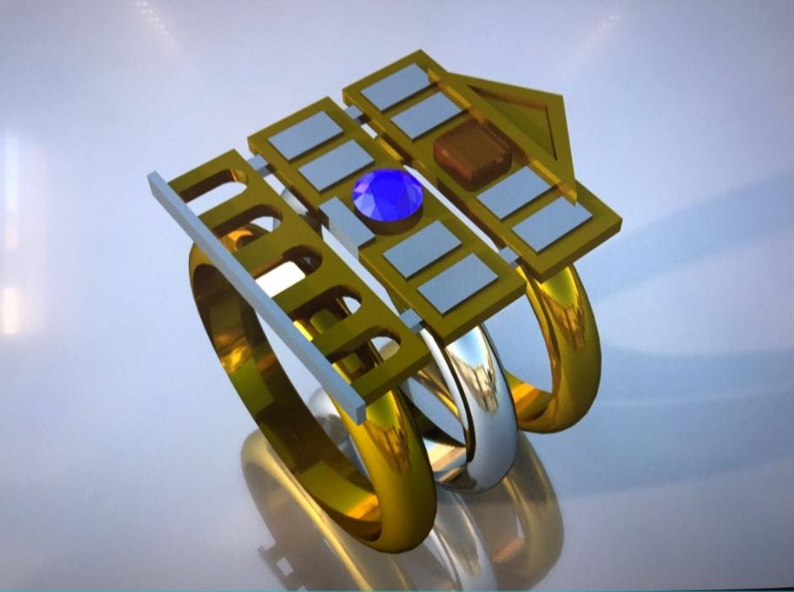
Prove di stampa a filamento
Stampante 3D Prusa

Slide 16
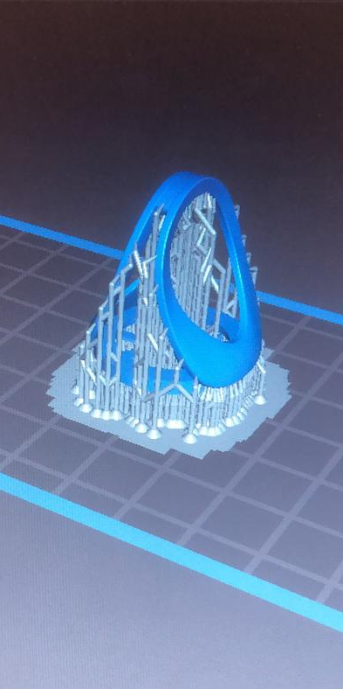
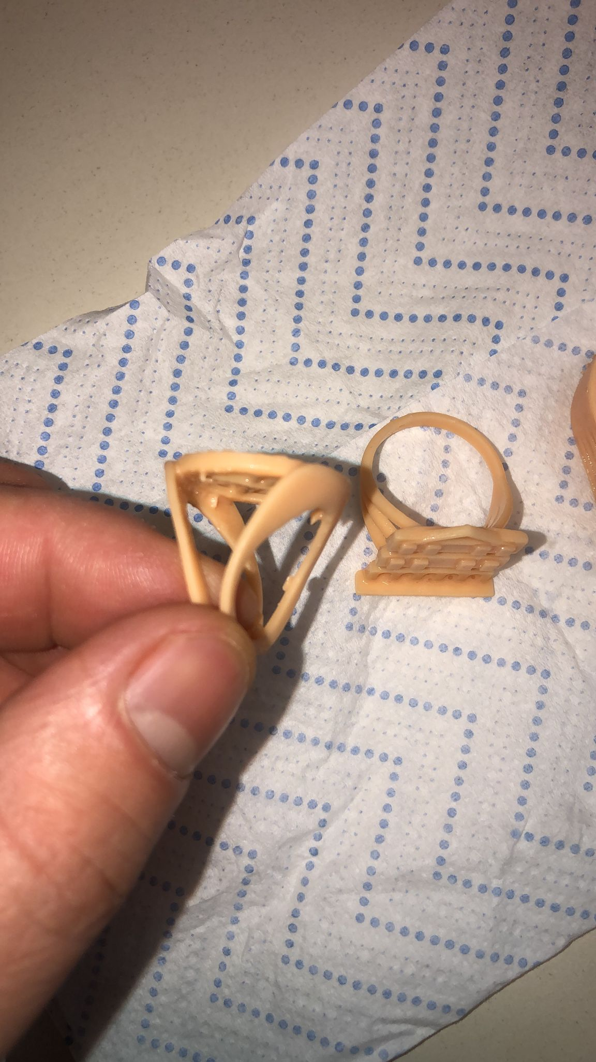
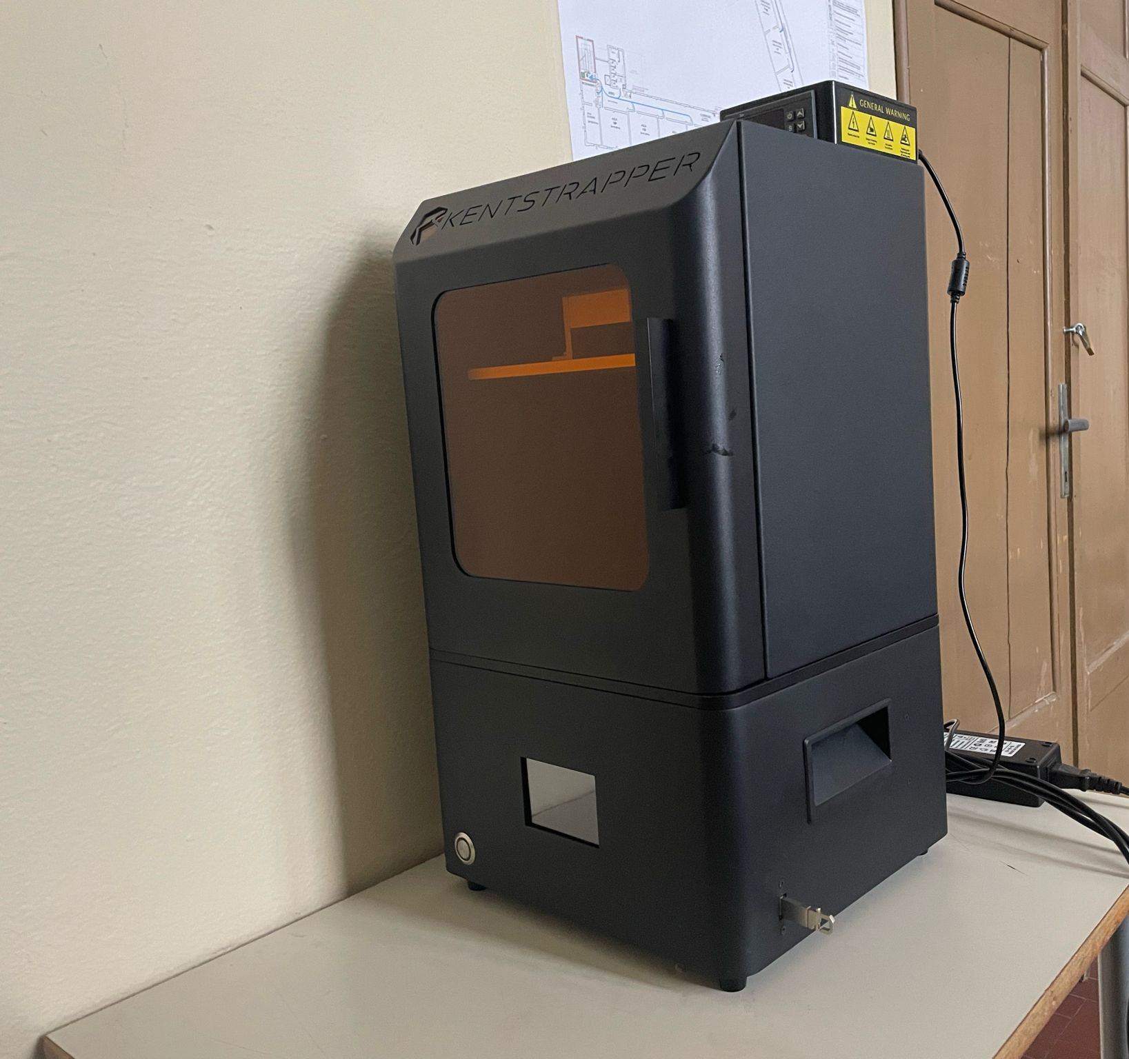
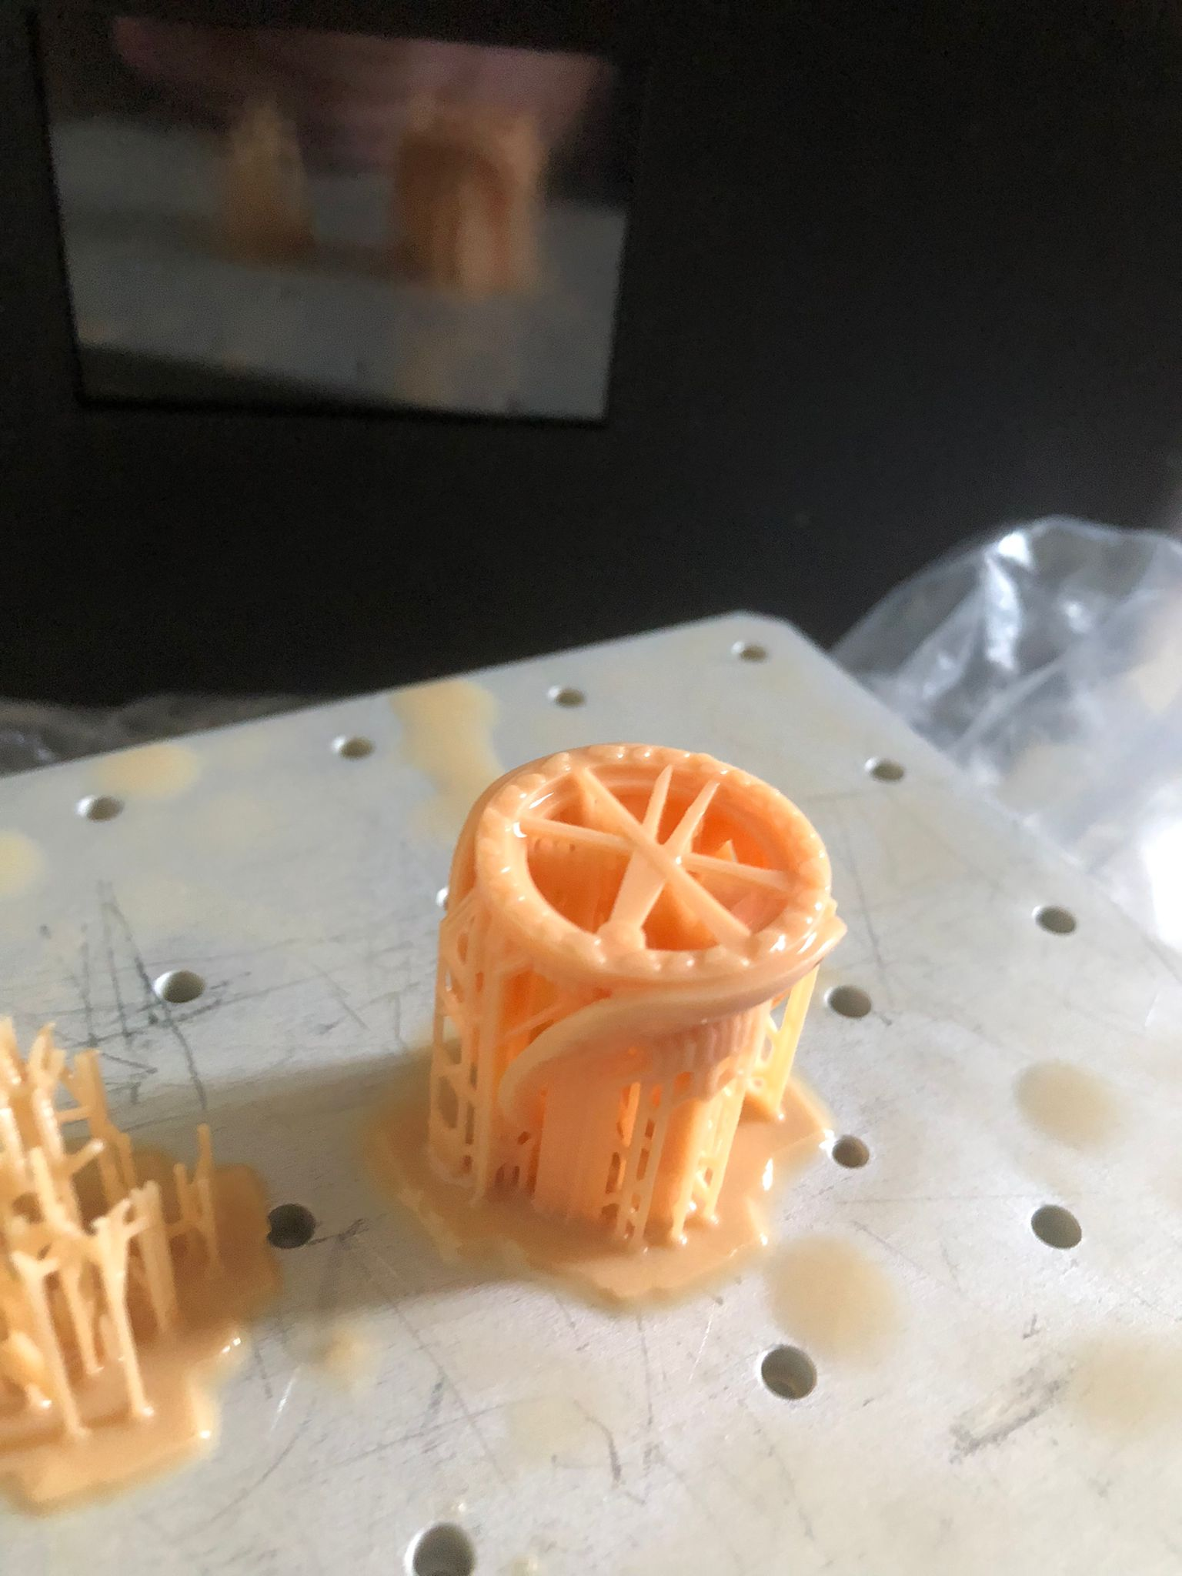
Prove di stampa 3D a resina
La stampante Kentstrapper 3D Aura a resina riesce a dare matericità e a riprodurre un oggetto in minor tempo e maggiore qualità

Slide 17
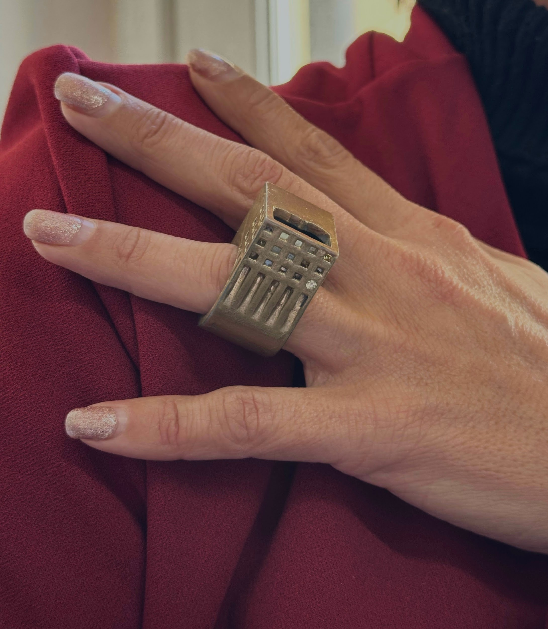
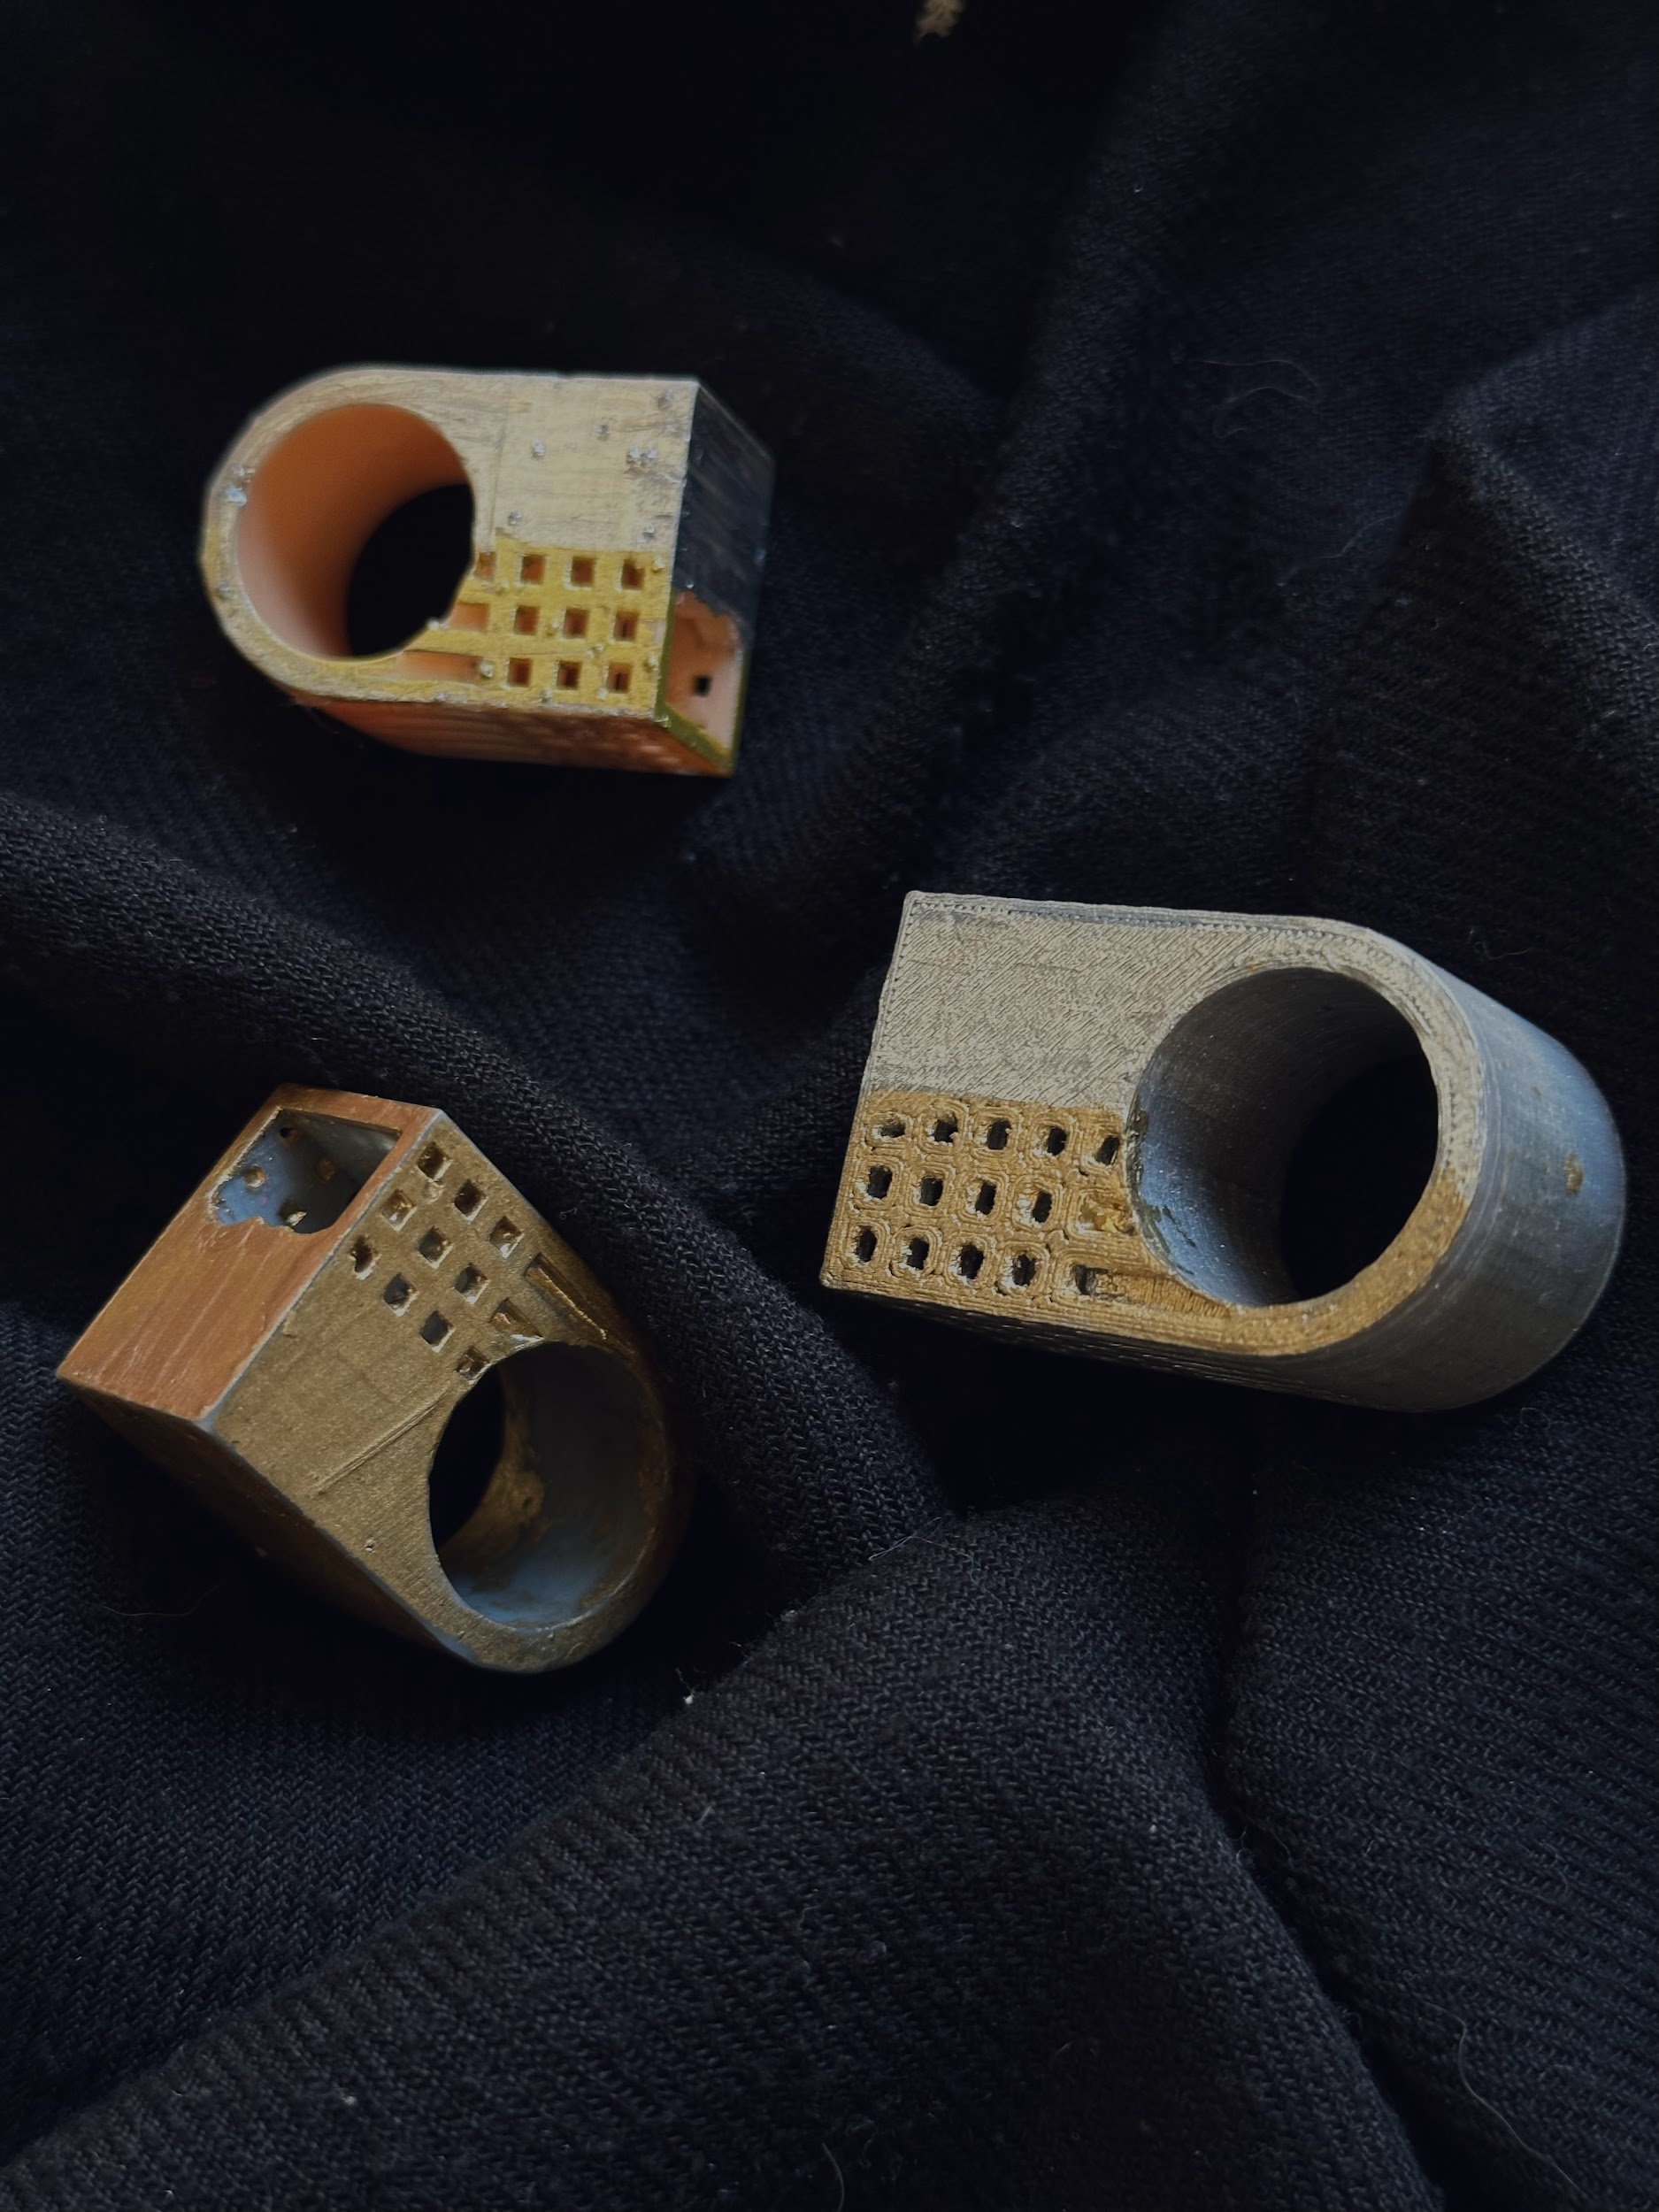
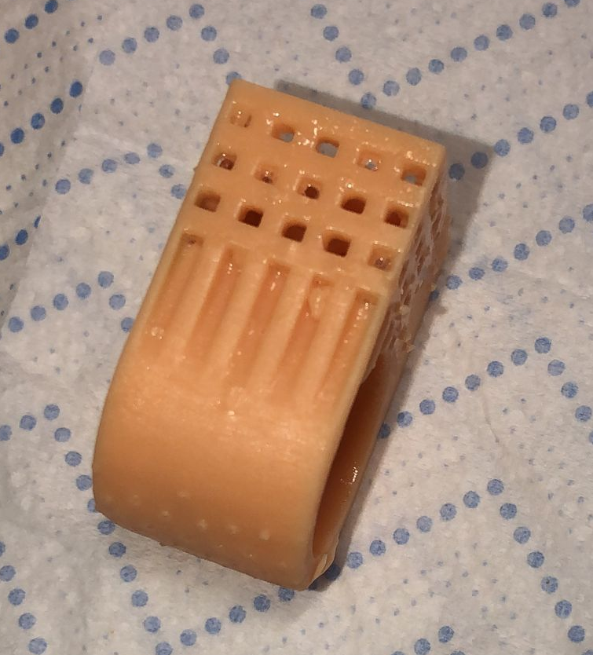
Realizzazione dei prototipi con stampante 3D a resina Kentstrapper e Prusa a filamento

Slide 18
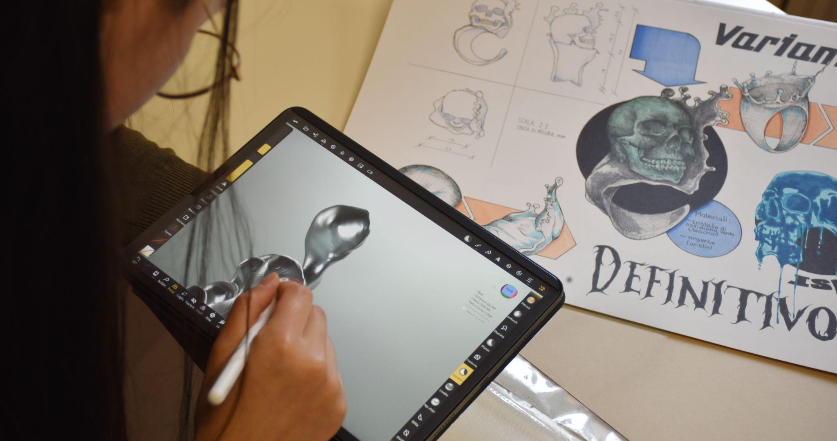
WORK IN PROGRESS

Slide 19
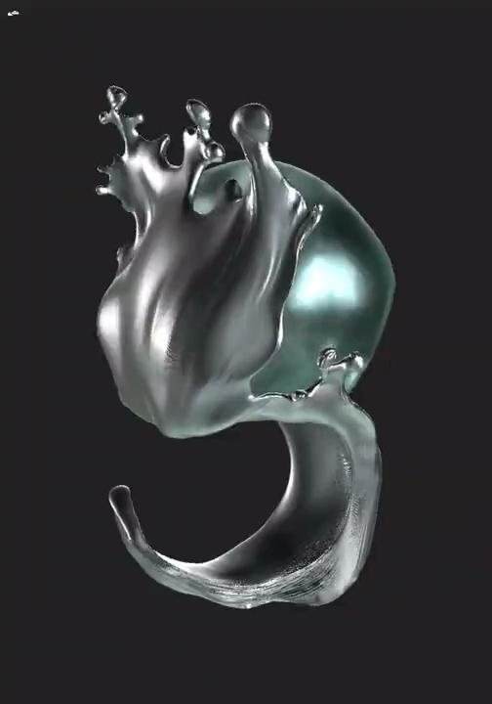
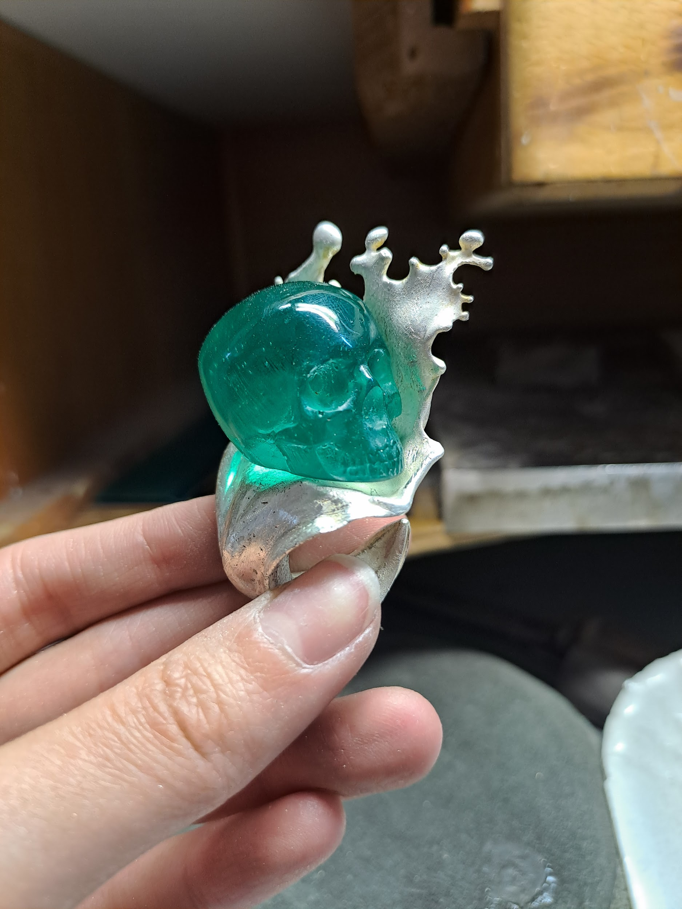
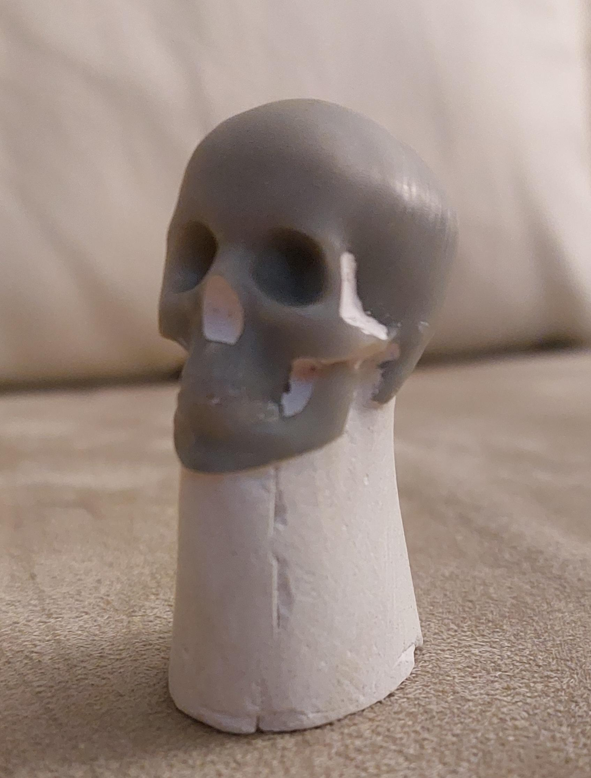
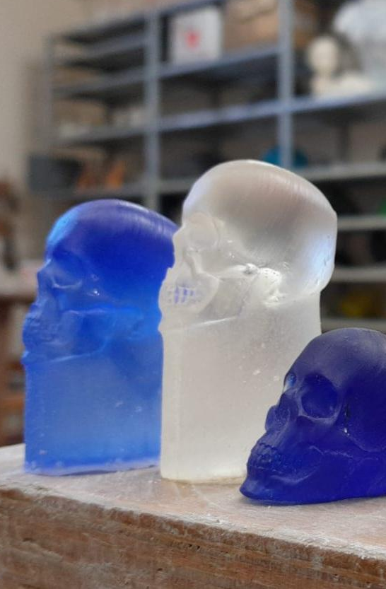
Stampa 3D del teschio, effetto vetro, fino al prodotto finito
Presentazione virtuale
Realizzazione finale
Calco in resina effetto vetro

Slide 20
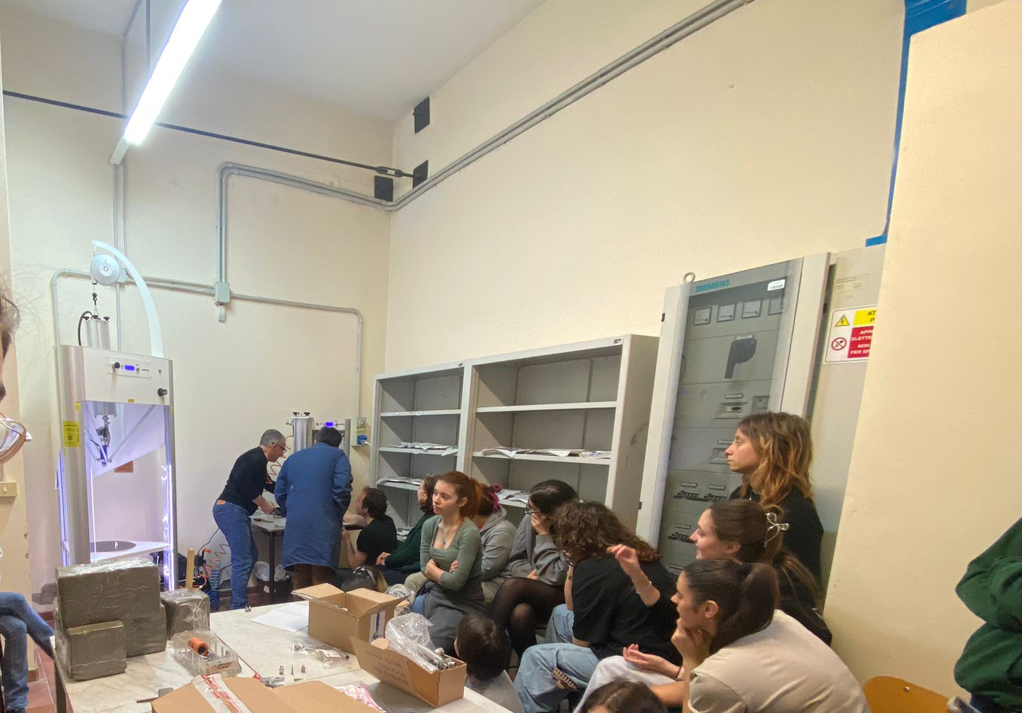
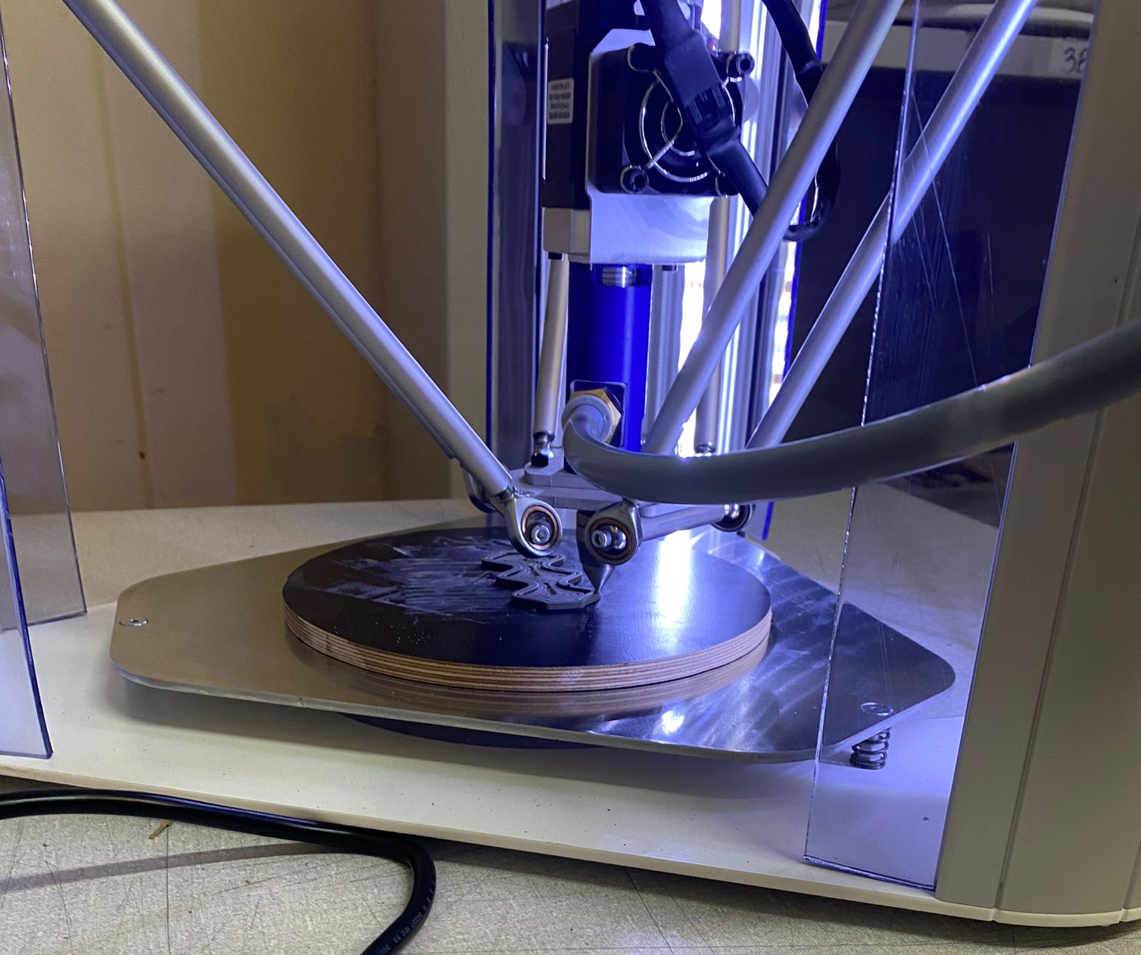
Ecco l’ultima arrivata: la stampante 3d per ceramica e non solo, della Wasp

Slide 21

I GIOIELLI A BREVE SARANNO VENDUTI IN BENEFICENZA
La classe che quest’anno ha continuato il progetto in modalità digitale è stata quella di design dell’arredo , attuale 5A
l tutor interno del progetto che è anche referente per i rapporti con il territorio e PCTO:
è la prof.ssa Vittoria Maiocco che ringrazia il
Team docenti :
Paola Macchi
Eleonora Tumino
Salvatore Falcone, tecnico
Gian Paolo Vadala
Fabio Gurzì
Luana Sarti
Alberto Formenton, orafo.
per essersi impegnati nell’innovazione digitale del Progetto

